Slide 1
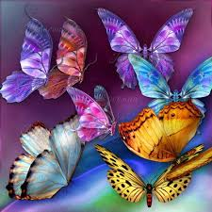
Көбелектердің ғажайып әлемі!

Slide 2
Зерттеу тақырыбы: Көбелектердің пайдасы. Зерттеу өзектілігі: Көбелектердің түрлері мен пайдасын жан-жақты зерттеу жұмысын жргізу.

Slide 3
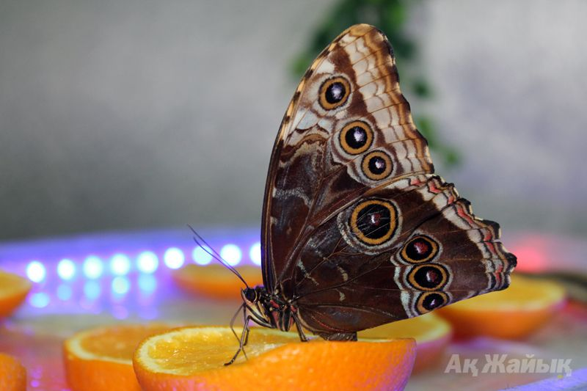
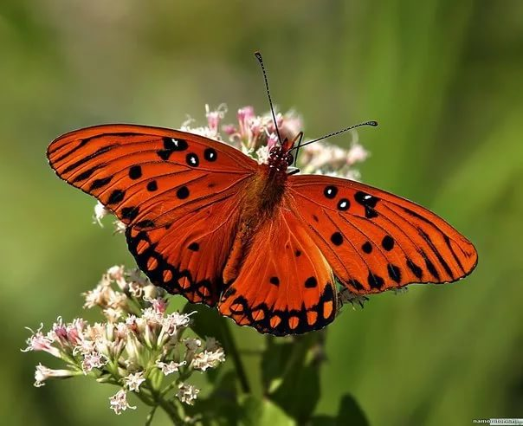
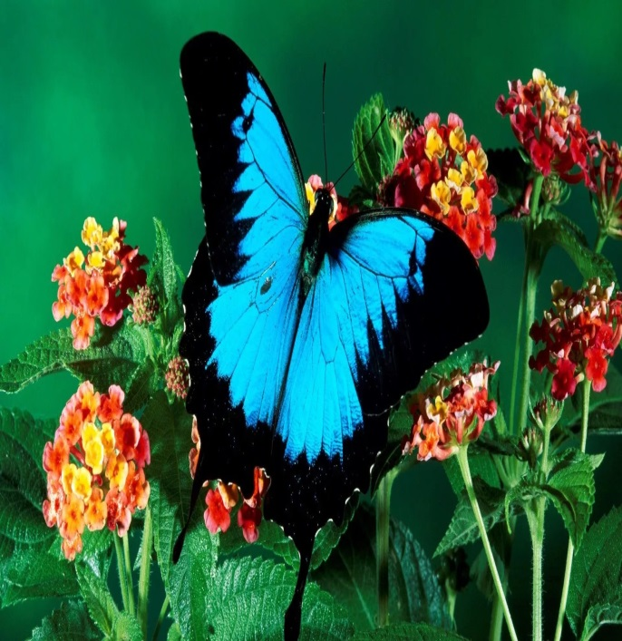
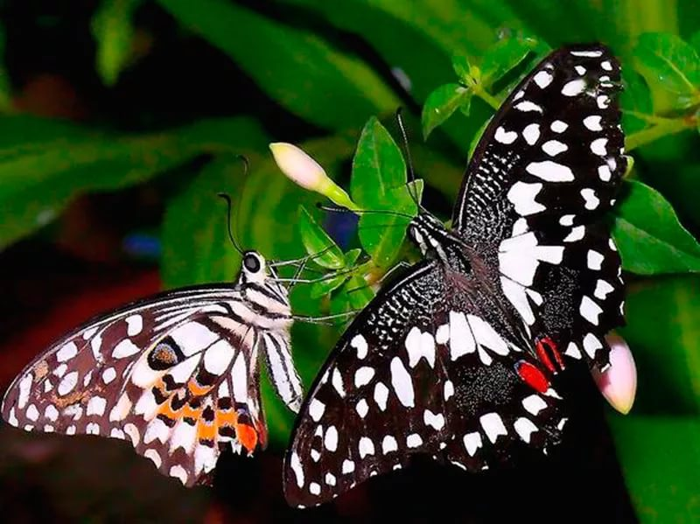
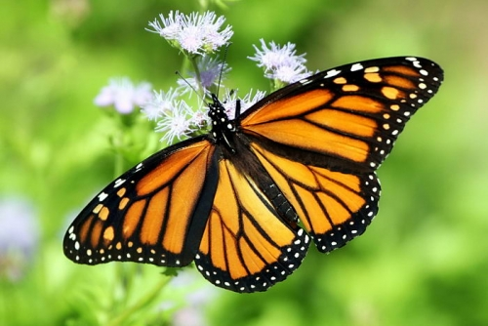
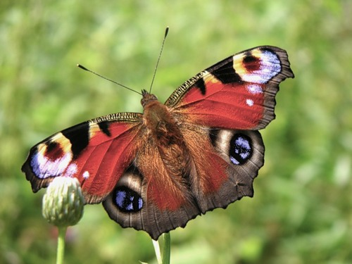

Slide 4
Зерттеудің мақсаты: Көбелектердің құрылысы, тіршілігі, дамуы, негізгі ерекшелігі туралы танып білу.
Зерттеудің міндеті: 1. Көбелектердің түрлері, дамуы, тіршілігі туралы білу;
2. Көбелектердің өмірін бақылау, пайдалы және зиянды көбелектер туралы білу.
3. Зерттеу жұмысы бойынша әңгімелеу.
Зерттеудің әдістері: Көбелектердің түрлерімен танысу, жинақтау, зерттеу, салыстырмалы талдау жасау.
Зерттеу объектісі: Көбелектер.
Зерттеу көздері: Гүлдер бағы, өсімдіктер өсетін алқап. Көбелектер туралы деректемелер.

Slide 5
Көбелектер туралы біле жүріңіз Көбелектер табиғаттың зерттейтін ғылым «лепидоптерология» деп аталады .Көптеген аңыздар мен мифтерге арқау болған осынау әсем әрі құпия жәндік махабаттың, бақыттың, адалдықтың символы саналады. Батыста үйлену тойларында көгершіндердің орнына көбелектер ұшырып, жас жұбайларға бақыт пен пәк махаббат тілейтін көрінеді. Сан-алуан ғаламат бояуларымен ерекшеленген көбелектердің көптеген түрі Қызыл кітапқа енген. .
Сондықтан да мен өзімнің ғылыми жұмысымның тақырыбын «Көбелектердің ғажайып әлемі» деп алып, көбелектердің пайдасын жан-жақты зерттеп, мағлұматтар алғым келді.

Slide 6
Кріспе. 1. Көбелектердің пайда болуы. 2. Көбелектердің құрылысы. 3. Көбелектер немен қоректенеді? 4. Көбелектер қандай пайда келтіреді? 5. Көбелектердің тіршілігі.Көбелектерді неге қолмен ұстауға болмайды?
Менің зерттеу жұмыстарым. 1. Көбелек қанаттарының формасы. 2. Күндізгі және түнгі көбелектер. 3. Көбелектердің жалпы қанша түрлері бар? 4.Көбелектердің зияны бар ма? 5.Көбелектерді үй жағдайында өсіруге бола ма екен? 6.Қорытынды. 7.Әдебиеттер.

Slide 7
Көбелектер – олар өте жеңіл және әдемі ғажайып жаратылыс. Бірақ олар өте нәзік. Көбелектерді көргенде бірден жаз мезгілі, ыстық күн, гүлдер елестейді. Көбелектер туралы мәлімет алу үшін: кітаптардан, интернеттен,теледидардан көріп,мамандардан сұрастырдым.

Slide 8
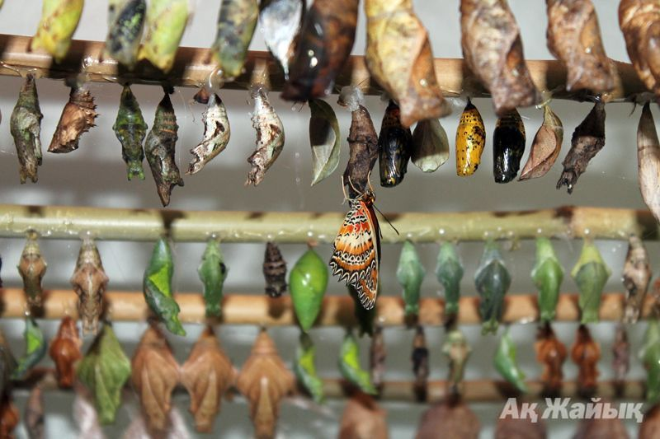
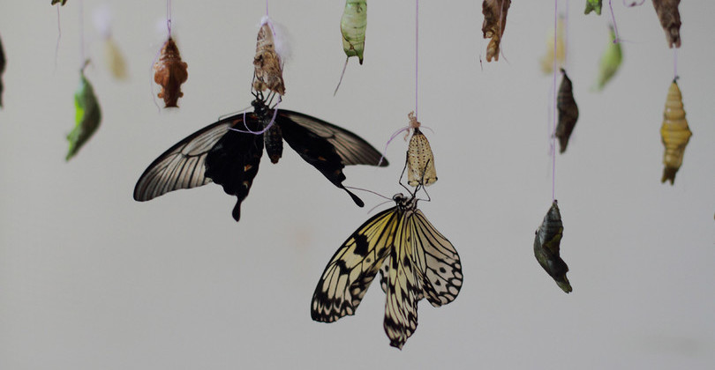
Көбелек қалай пайда болады?
Басқа да жәндіктер секілді көбелектер де көктемде тұқым көбейтеді. Көбелектерді микраскоппен қарағанда көбелектердің жұмыртқалары былай көрінеді. Бұл жұмыртқалардан құрттар пайда болады. Құрттар ауызбен дем ала алмайды, олар ішіндегі тесіктер арқылы дем алады. Құрттар көбелекке айналар кезде ағаштың бұтағына немесе жапыраққа жабысып, төмен қарай салбырап тұрады екен. Содан соң олар өз аузынан жіңшке жіптерді шығарып өзін қуыршаққа ұқсатып орай бастайды. Қуыршақтарды үйшік деп айтады .Қуыршақтың ішіндегі құрттар көбелекке айналады. Қуыршақ- үйшіктерін тастап көбелектер ұшады. Көбелектердің өсіп жетілуі 4 сатыда өтеді:. жұмыртқа – жұлдызқұрт -қуыршақ –көбелек.

Slide 9
Көбелектердің құрылысы: Көбелектерде: 1- құрсақ, 2- кеуде, 3- мұрттары бар басы, 4 - хоботок, 5- алдыңғы ортаңғы және артқы аяқтары, 6 – бірнші және екінші жұп қанаттары. Барлық көбелектерде 6 аяғы болады.(4 үлкен,ал 2еуі кішкене көрінбейді) Көбелектердің 4 қанаты бар (2 алдаңғы, 2артқы) Көбелектер құрт болып туылса да, тек ұшу үшін жаралған жәндік.

Slide 10
Көбелектердің құрылысы: Көбелектерде: 1- құрсақ, 2- кеуде, 3- мұрттары бар басы, 4 - хоботок, 5- алдыңғы ортаңғы және артқы аяқтары, 6 – бірнші және екінші жұп қанаттары. Барлық көбелектерде 6 аяғы болады.(4 үлкен,ал 2еуі кішкене көрінбейді) Көбелектердің 4 қанаты бар (2 алдаңғы, 2артқы) Көбелектер құрт болып туылса да, тек ұшу үшін жаралған жәндік.
Көбелектің жаратылысы өте қызықты!. Олардың антена-мұрттары заттарды ұстап оның исін сезу үшін қажет. Сонымен қатар көбелектер бір уақытта жан-жағына қарай алады екен. Көбелектердің қысқа ғұмыры жұмыртқадан басталып, шынжыртабан, қуыршақ және имаго (көбелек) атты төрт кезеңнен тұрады. Жұмыртқасы әртүрлі формада болады: шар тәрізді, дөңгелек, цилиндрлі және көпбұрышты бола береді. Ол көбелек түріне байланысты болады. Көбелектер өз жұмыртқаларын бір жерге көп жылдар бойы сала береді. Бұл жәндіктер ешуақытта ұйықтамайды.

Slide 11
Көбелектер немен қоректенеді? Көбелектер дәмді аяқтарымен сезеді екен. Егер олар шырынның үстнде тұрса, оның дәмін бірден сезеді де оның дәмі ұнаса мүйізшесін алдыға бұрып шырынды іше бастайды. Түтікше(Хоботок)-Көбелектер осы түтікше арқылы гүлдің шырынын ішеді. Егер көбелектер ерте көктемде, гүлдер ашылмай тұрып оянса олар аққайыңның, үйеңкінің шырынымен қоректенеді екен. Көбелектер шырынмен қоректенеді екен.

Slide 12
Көбелектер қандай пайда келтіреді? Көбелектер табиғатты әсемдейді, оның әдемі бояу түстері бізді қуантады. Көбелектер әдемілік үшін ғана емес, көбелек- құрттар адамзатқа өте жіңішке жіптерінен табиғи жібек пайда болады.. Көбелектер гүлдерді тозаңдандырады. Денесі мен қанатында түрлі-түсті өте ұсақ ұнтақтар бар екен. Олар қанаттары мен денесіне әдемі өрнек салып тұрады. Көбелектердің сүйектері болмағанмен, қатты қабыршағы болады.

Slide 13
Көбелектерді неге қолмен ұстауға болмайды? Көбелектерді қолмен ұстауға болмайтын себебі, олардың қанаттарын жауып тұрған нәзік ұнтақты қабаты тез зақымданады. Ол тек әдемілікті ғана бұзып қоймайды, көбелектер ұша алмай қалады.Сондықтан да көбелектерді алыстан бақылап, әдемілігіне сүйсініп қолға ұстамау керек.. Көбелектер қанша өмір сүреді? Бірақ көпшілігі бірнеше апта тіпті бір неше сағат қана өмір сүре алады екен. Көбелектердің түріне байланысты болады..Кейбіреулері 1-2 күн ғана өмір сүреді, сондықтан оларды бір күндік көбелектер деп атайды. Көпжасайтын көбелектер де болады. Олар 1 жылға дейін өмр сүреді.мысалы: монарх көбелегі 8-9 ай, ал Лимонница 1-жыл өмір сүреді екен. Кейбіреулері екі жылдай өмір сүреді.

Slide 14
Менің зерттеу жұмыстарым: Мен көбелектерді бақылағанда олардың қанаттары әртүрлі екенін байқадым. Қанаттары жалпақ-жұқа, ұзын-қысқа, жуан-жіңшке, үшкір т.с.с
Көбелектердің қанаттарының формасы әртүрлі болады.. Көбелектер екі топқа бөлінеді: Күндізгі және түнгі көбелектер. Күндізгі көбелектер ашық түсті, ал түнгі сұр және суық түсті болады. Күндізгі көбелек(булавоусая) Түнгі көбелек(разноусая) Түнгі және күндізгі көбелектерді мұртшаларына қарап ажыратуға болады. Көбелектердің түстері олардың түрлері мен мекен жағдайына байланысты болады..
А

Slide 15
Көбелектердің қанша түрі бар? Көбелектер- олар ұлпақанаттылар.(чешуя и крылья). Ұлпақанаттылар жәндіктердің ішіндегі жиі кезесетін түрі. Олардың 157 000 астам түрі бар екен.100 000 астам түрі ғылымда әлі зерттеліп болмаған екен. Жалпы көбелектер мен күйе көбелектердің 200 000 ға жуыық түрі бар екен. Қазақстанда 3000 нан астам түрі кездеседі. Қараңыздаршы қандай тамаша көбелектер! Ең ірі көбелек қанаты 30 см болатын «Attacus aitas» түнгі көбелегін жиі құстармен шатастыратын көрінеді. Ең шыдамды көбелек – «Монарх». Ол мыңдаған шақырымдарды тоқтаусыз ұшып өтеді. «Монархтың» жылдамдығы сағатына 12 шақырымды болады екен. Тіпті сағатына 31 шақырым ұшып өтетін түрлері де кездесетін көрінеді. Көздің жауын алатын әсем жәндіктердің бір құпиясы – олар күннің сәулесі болмаса ұша алмайды екен .

Slide 16
Көбелектер зиян келтіре ме? Кейде олар зиян келтіреді екен. Мысалы: жұлдызқұрттары жапырақты тесіп жейді екен. Көбелектер өте әдемі сондықтан біз оларды көргенде қуанамыз, олар бізге пайда келтіреді ал жұлдызқұрттың зияны да бар екен. Жоба барысындағы жұмыстар: Маған көбелектер өте ұнайды. Көбелектерді үй жағдайында өсіруге болады екен! Мен ол туралы интернеттен оқыдым. Мен де көбелектерді үйде өсірсем деймін. Ол менің келесі зерттеуім болады.
Әдебиеттер: Жәндіктер. энциклопедия. Балаларға арналған танымдық энциклапедия Энциклопедиялық сөздік«Бабочки или чешуекрылые» Ф.А. Брогауза и И.А. Ефрона.

